Slide 1

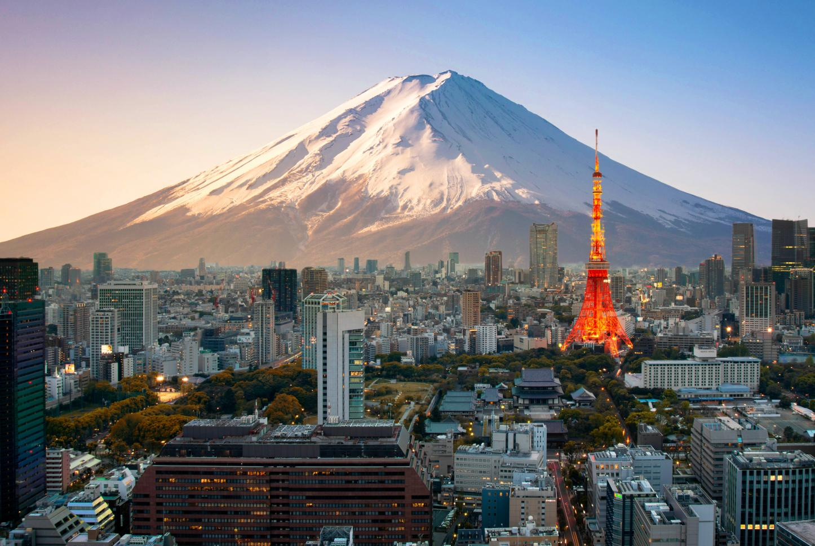
Japan

Slide 2
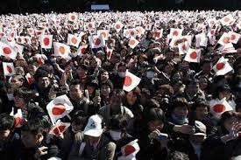
Stanovnici
u Japanu živi oko 126 milijuna stanovnika

Slide 3
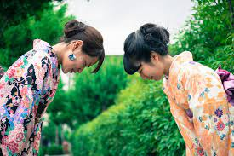
Pozdravljanje
u Japanu ljudi se pozdravljaju klanjajući
ako se Japanci pozdravljaju sa starijom osobom moraju se nakloniti na 70 stupnjeva

Slide 4
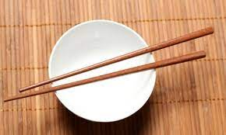
Način jedenja
u Japanu se ne smije komadiće riže ostavljati na tanjuru
ako Japanci ostave rižu na tanjuru smatra se da tko ostavi komadiće riže je nepoštovan prema biljkama
u Japanu se jede sa štapićima

Slide 5
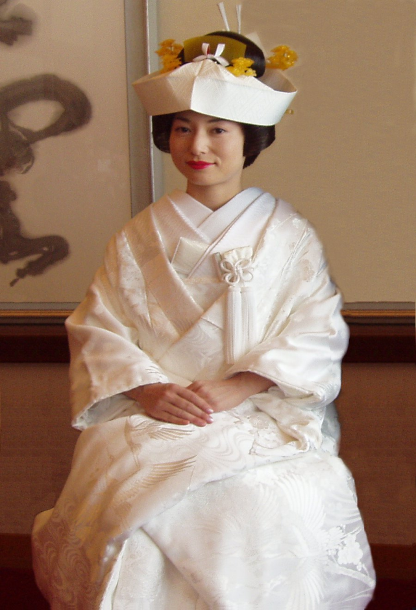
Način odijevanja
u Japanu se nose bijele haljine

Slide 6
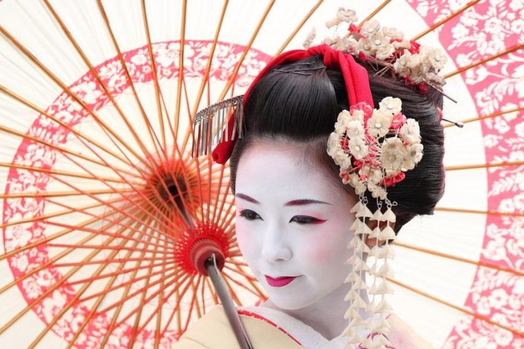
Gejše
gejše su tradicionalne ženske zabavljačice i rade kao domaćice
glavni posao im je služiti muškarcima i ženama

Slide 7
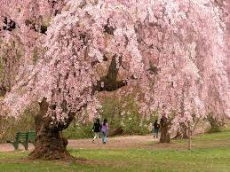
Trešnjin cvijet
Trešnjin cvijet jedan je od najvažnijih simbola japanske kulture
Trešnjin cvijet predstavlja buđenje, ljepotu i prolaznost

Slide 8
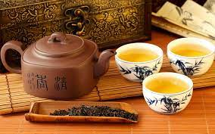
Obred čaja
Za obred čaja služile su se dvije vrste čaja - koiča i usuča, prvo se pije koiča pa usuča
ali prije toga stavlja se i miješa se bambusovom kašikicom sve dok se na površini ne pojavi rijetka pjena

Slide 9
HVALA NA PAŽNJI!
Izradila: Lucija Zlački, 4.r.

